Slide 1
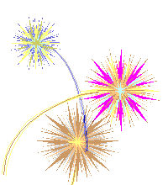

Môn: Tự nhiên – Xã hội
Lớp 3

Slide 2


Slide 3

Kiểm tra bài cũ:
Hãy chỉ ra trên quả địa cầu: cực Bắc, cực Nam, đường xích đạo, Bắc bán cầu, Nam bán cầu, trục và giá đỡ?

Slide 4

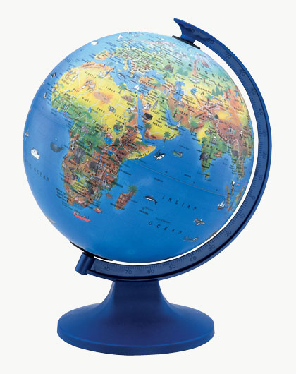
Cực Bắc
Bắc bán cầu
Trục
Đường xích
đạo
Nam bán cầu
Giá
đỡ
Cực Nam
Quả địa cầu

Slide 5

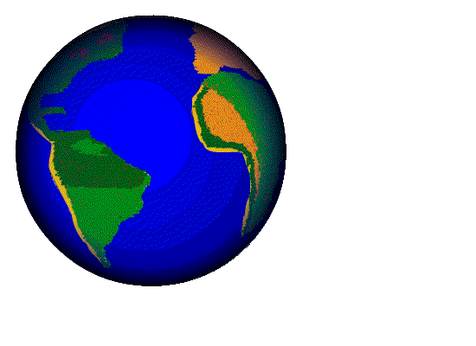
Môn: Tự nhiên - Xã hội
Bài 60: Sự chuyển động của Trái Đất

Slide 6

Mục tiêu
Biết được sự chuyển động của Trái Đất quanh mình nó và quanh Mặt Trời.
Quay quả địa cầu theo đúng chiều quay của Trái Đất quanh mình nó.

Slide 7
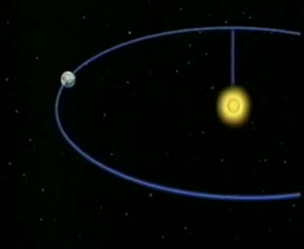

Slide 8

Hoạt động 1: Trái Đất tự quay quanh mình
Quan sát hình 1 SGK và trả lời câu hỏi

Slide 9

Cực Bắc
Tây
Đông
Cực Nam

Slide 10

Trái đất chuyển động như thế nào?
Trái đất chuyển động theo hướng cùng chiều hay ngược chiều kim đồng hồ?

Slide 11
Sự chuyển động của Trái Đất

Slide 12
Kết luận 1:
Trái Đất tự quay quanh nó theo hướng ngược chiều kim đồng hồ nếu nhìn từ cực Bắc xuống.

Slide 13

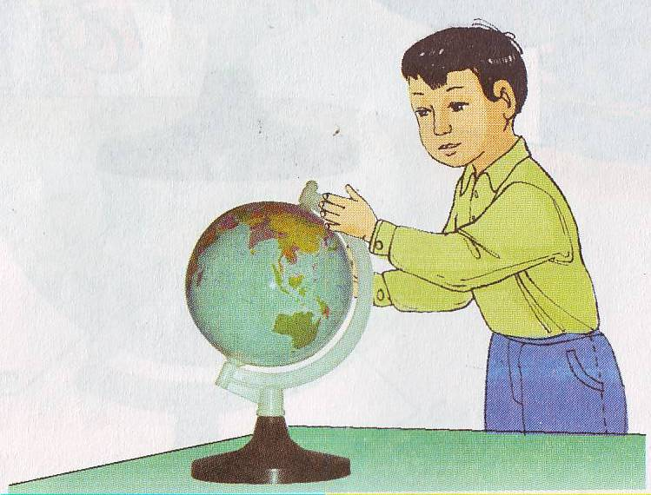
Thực hành: Quay quả địa cầu
Đặt quả địa cầu sao cho trục của nó hướng cực Bắc về phía bạn. Đánh dấu một điểm trên quả địa cầu. Từ từ quay quả địa cầu ngược chiều kim đồng hồ cho đến lúc điểm đánh dấu trở về chỗ cũ.
Hình 2

Slide 14
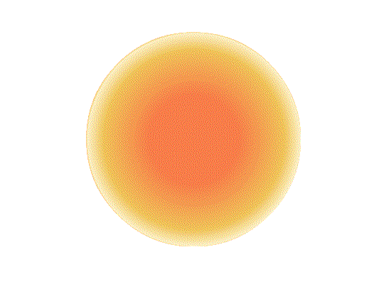
Hoạt động 2: Trái Đất quay quanh Mặt Trời

Slide 15

Thảo luận nhóm
Quan sát hình 3 SGK và trả lời câu hỏi

Slide 16
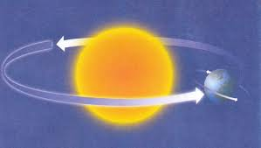

Slide 18
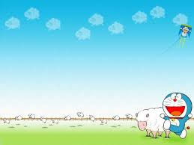
Kết luận 2:
Trái đất tham gia đồng thời 2 chuyển động: tự quay quanh nó và quay quanh Mặt Trời

Slide 19
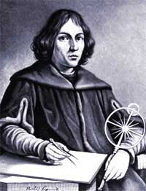
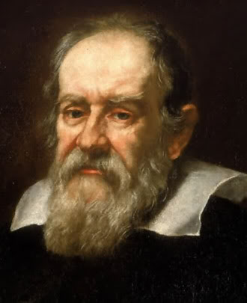
Cô-pec-nich
(1473 – 1543)
Ga-li-lê
(1564 – 1642)

Slide 20

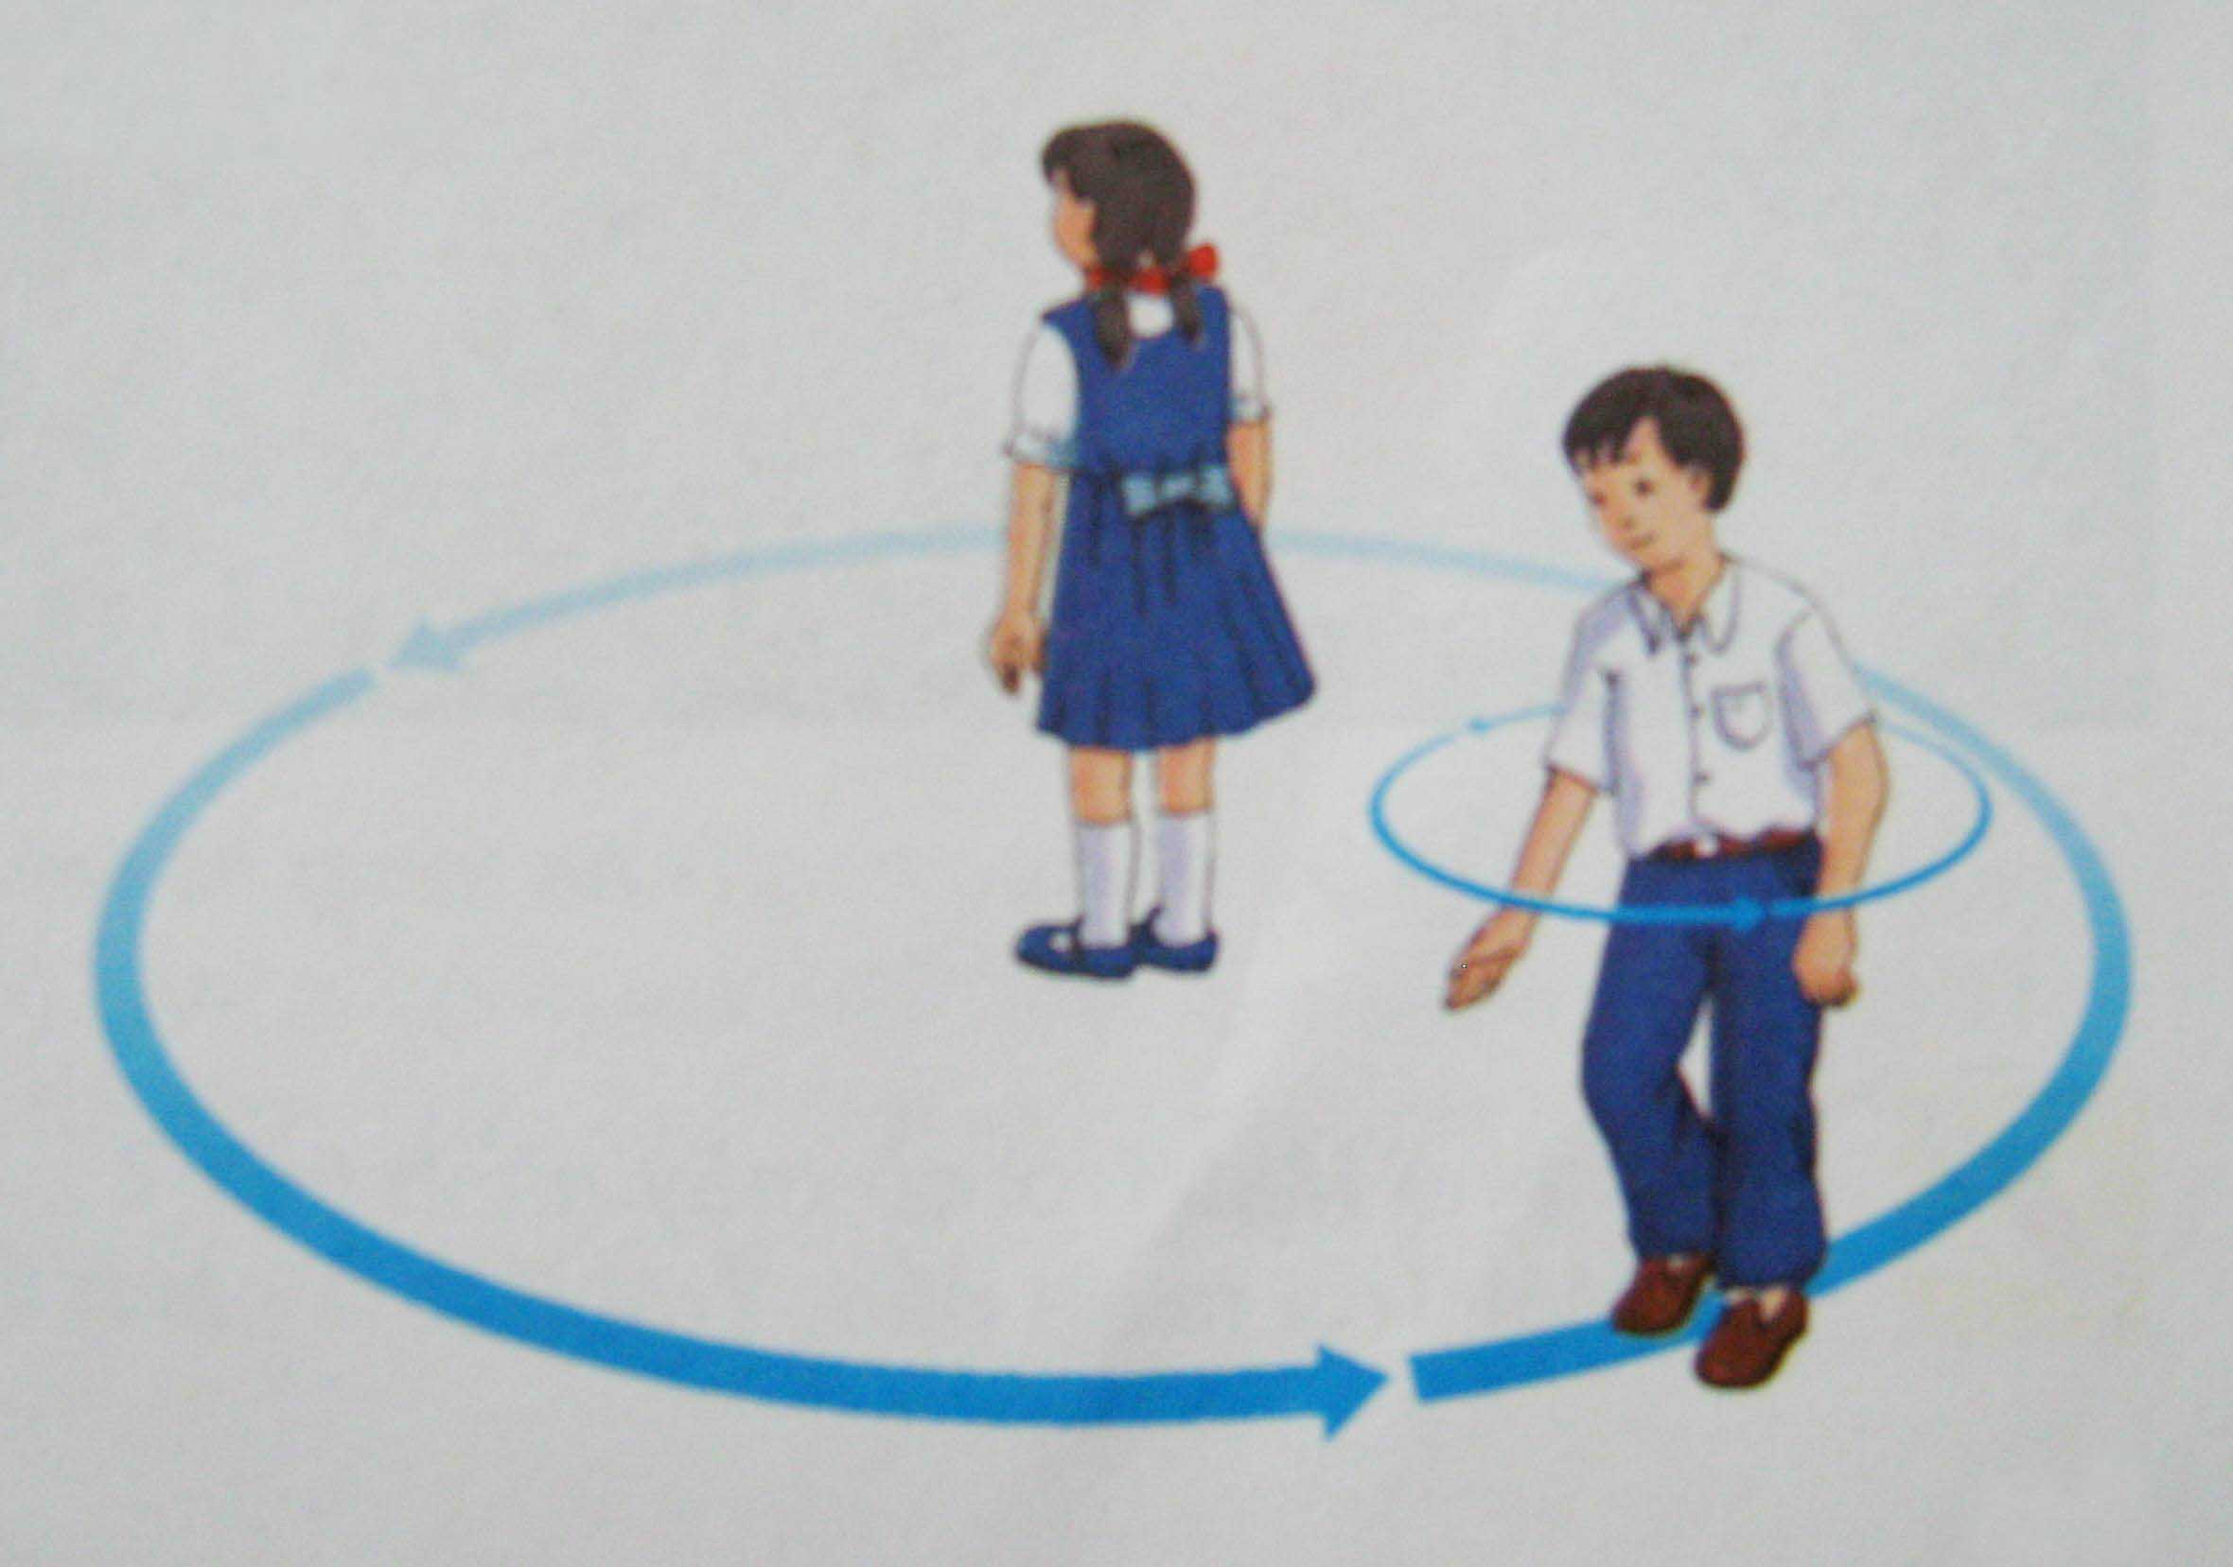
Trò chơi: “Trái Đất quay”

Slide 21
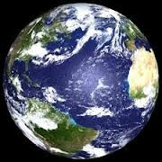
Trái Đất…

Slide 22
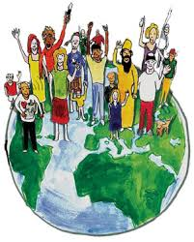
Là ngôi nhà chung
của chúng ta

Slide 23
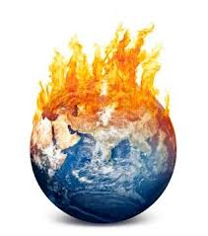
Nhưng...

Slide 24
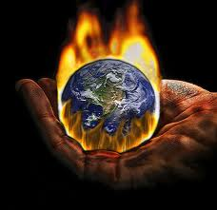
Ngôi nhà chung ấy
….

Slide 25
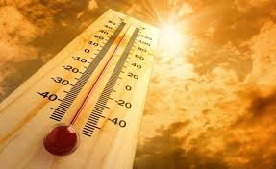
Đang dần nóng lên
…..

Slide 26
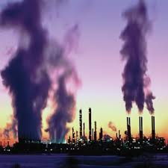
Nguyên nhân…

Slide 27
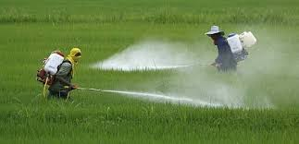
Do
chính
con người chúng ta
…

Slide 28
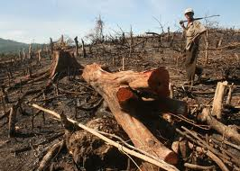
Đã
hủy hoại
môi trường
….

Slide 29
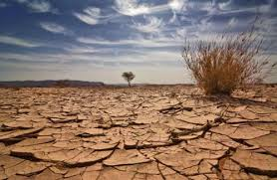
Sa mạc
Ngày càng mở rộng

Slide 30
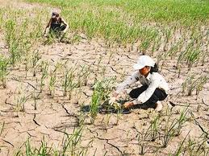
Hạn hán…

Slide 31
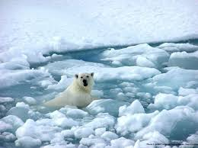
Băng tan
ở hai cực

Slide 32
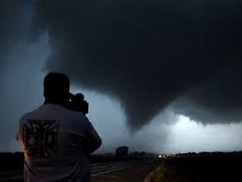
giông lốc……

Slide 33
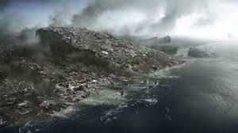
Bão tố…..

Slide 34
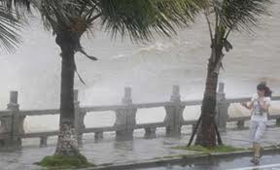
Xảy ra
thường xuyên

Slide 35
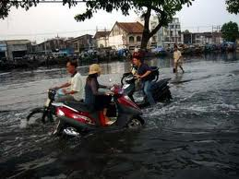
Ngập lụt….

Slide 36

LÀ
HỌC SINH TIỂU HỌC
CÁC EM HÃY…

Slide 37
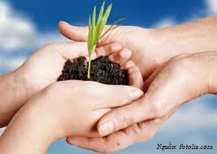
BẢO VỆ MÔI TRƯỜNG
….

Slide 38
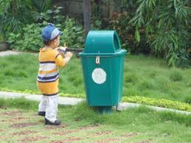
BẰNG CÁCH
BỎ RÁC VÀO THÙNG
…

Slide 39
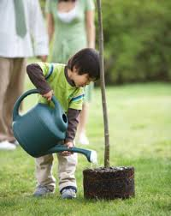
TRỒNG CÂY XANH
…

Slide 40
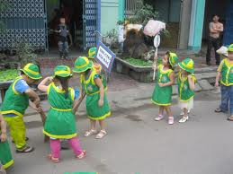
GIỮ GÌN
VỆ SINH CHUNG

Slide 41
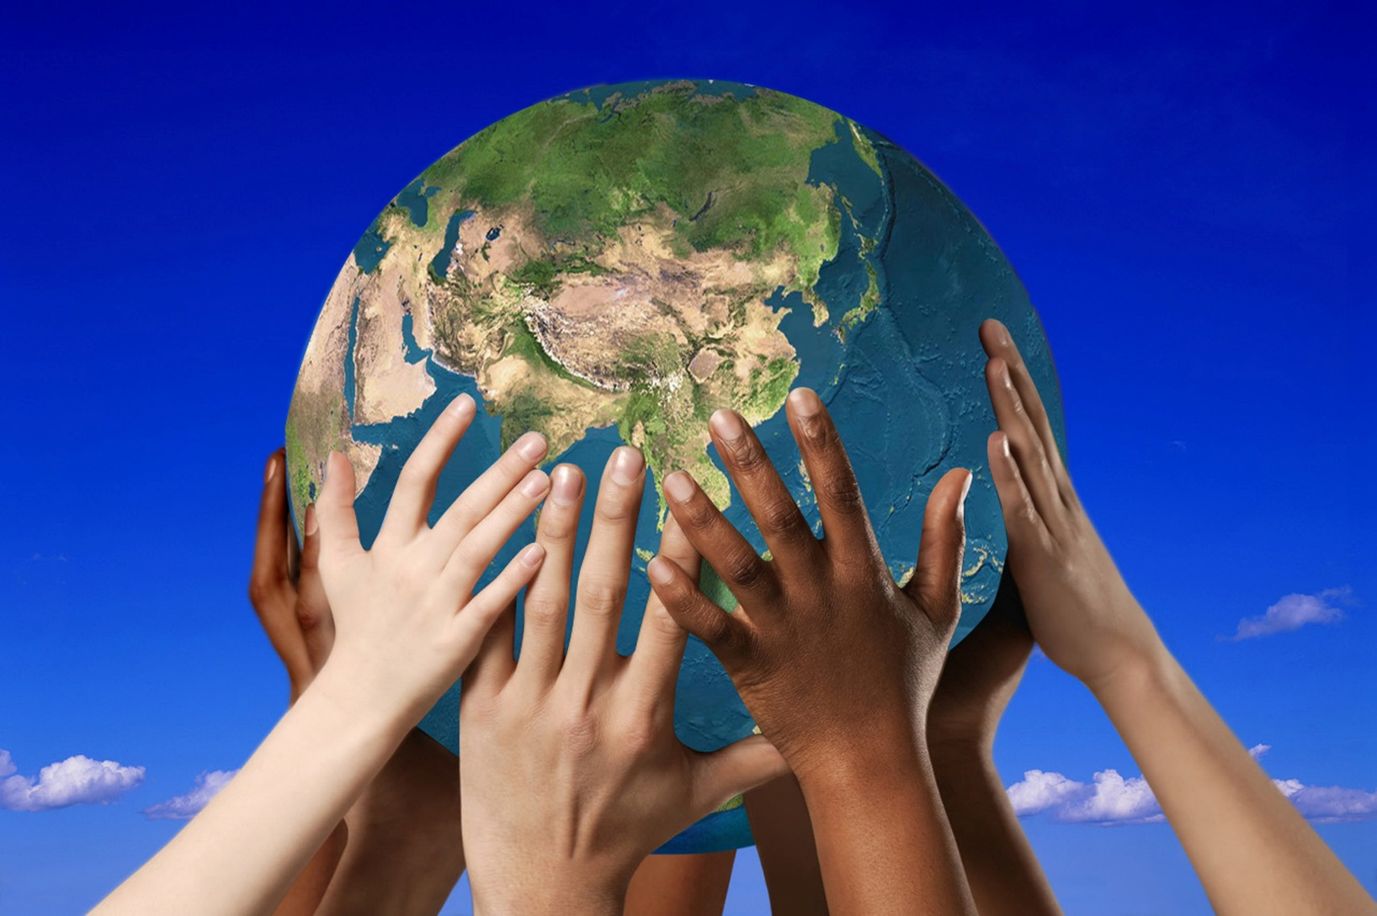

Slide 42


Slide 43
Mục tiêu
Biết được sự chuyển động của Trái Đất quanh mình nó và quanh Mặt Trời.
Quay quả địa cầu theo đúng chiều quay của Trái Đất quanh mình nó.

Slide 44

THÚC
KẾT

